Slide 1
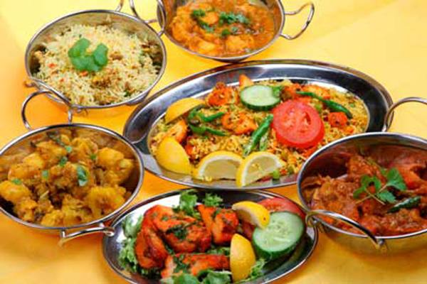
মাল্টিমিডিয়া ক্লাসে সবাইকে স্বাগত
মাসুদ আহমেদ রত্ন, সহকারী শিক্ষক, ৫২নং নারিকেলী সপ্রাবি, আক্কেলপুর, জয়পুরহাট
01759309892

Slide 2
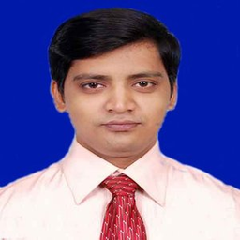
শিক্ষক পরিচিতি
নামঃ মাসুদ আহমেদ রত্ন
পদবীঃ সহকারী শিক্ষক
বিদ্যালয়ঃ নারিকেলী সঃ প্রাঃ বিঃ
উপজেলাঃ আক্কেলপুর
জেলাঃ জয়পুরহাট
ইমেইলঃ masudrotno@gmail.com
মোবাইলঃ ০১৭৫৯৩০৯৮৯২
মাসুদ আহমেদ রত্ন, সহকারী শিক্ষক, ৫২নং নারিকেলী সপ্রাবি, আক্কেলপুর, জয়পুরহাট
01759309892

Slide 3
পাঠ পরিচিতি
শ্রেণিঃ তৃতীয়
বিষয়ঃ প্রাথমিক বিজ্ঞান
পাঠঃ খাদ্য
পাঠ্যাংশঃ “পরিমাণমতো…করতে হবে”
সময়ঃ ৪০মিনিট
মাসুদ আহমেদ রত্ন, সহকারী শিক্ষক, ৫২নং নারিকেলী সপ্রাবি, আক্কেলপুর, জয়পুরহাট
01759309892

Slide 4
এসো আমরা একটা ভিডিও দেখি…
কী বুঝতে পারলে???
ঠিক বলেছো
মাসুদ আহমেদ রত্ন, সহকারী শিক্ষক, ৫২নং নারিকেলী সপ্রাবি, আক্কেলপুর, জয়পুরহাট
01759309892

Slide 5
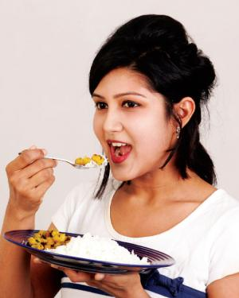
আজকের পাঠ
সুষম খাদ্য
মাসুদ আহমেদ রত্ন, সহকারী শিক্ষক, ৫২নং নারিকেলী সপ্রাবি, আক্কেলপুর, জয়পুরহাট
01759309892

Slide 6
শিখনফল
৮.২.২ সুষম খাদ্য কী তা বলতে পারবে।
৮.২.৩ পুষ্টিকর খাদ্য ও সুষম খাদ্যের প্রয়োজনীয়তা উপলদ্ধি করতে পারবে।
৮.৪.১ দেশি ও বিদেশি খাদ্যের মধ্যে একই ধরনের পুষ্টি রয়েছে তা বলতে পারবে।
৮.৪.২ স্বল্পমূল্যের দেশীয় খাদ্যে ও অধিক মূল্যের খাদ্যে সমান পুষ্টি রয়েছে তা বর্ণনা করতে পারবে।
মাসুদ আহমেদ রত্ন, সহকারী শিক্ষক, ৫২নং নারিকেলী সপ্রাবি, আক্কেলপুর, জয়পুরহাট
01759309892

Slide 7
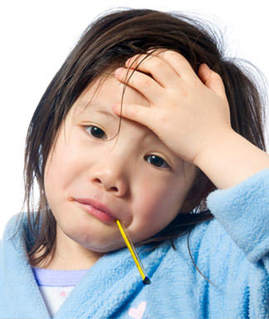
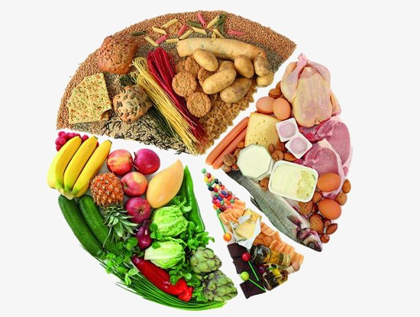
নিচের ছবিগুলো ভালোমতো লক্ষ্য কর…
অসুস্থ শিশু
সুষম খাবার
সুষম খাদ্যে আমাদের দেহের সকল উপাদান পরিমাণমতো থাকে।
পরিমাণমতো বিভিন্ন ধরনের খাবার না খেলে আমরা অসুস্থ হতে পারি।
মাসুদ আহমেদ রত্ন, সহকারী শিক্ষক, ৫২নং নারিকেলী সপ্রাবি, আক্কেলপুর, জয়পুরহাট
01759309892

Slide 8
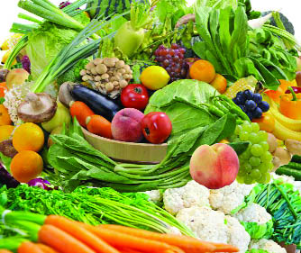
সুষম খাদ্যে কী কী উপাদান থাকে???
সুষম খাদ্যে আমিষ, শর্করা, চর্বি, ভিটামিন ও খনিজ লবণ প্রয়োজনীয় পরিমাণে থাকতে হবে।
বিভিন্ন ধরনের খাবার মিশিয়ে সুষম খাদ্য তৈরি করা হয়।
মাসুদ আহমেদ রত্ন, সহকারী শিক্ষক, ৫২নং নারিকেলী সপ্রাবি, আক্কেলপুর, জয়পুরহাট
01759309892

Slide 9
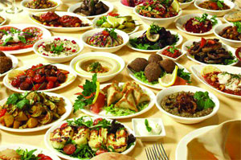
একক কাজ
১) সুষম খাদ্য বলতে কী বোঝ তা সংক্ষেপে লেখ।
মাসুদ আহমেদ রত্ন, সহকারী শিক্ষক, ৫২নং নারিকেলী সপ্রাবি, আক্কেলপুর, জয়পুরহাট
01759309892
Notes:
অর

Slide 10
সুষম খাদ্যের প্রয়োজনীয়তা…
দেহের স্বাভাবিক বৃদ্ধি ঘটায় এবং রোগের আক্রমণ কমায়।
সুষম খাদ্য আমাদের সুস্থ রাখে এবং শক্তিশালী করে।
দৈনিক সুষম খাদ্য গ্রহণ করা আমাদের জন্য খুবই গুরুত্বপূর্ণ।
মাসুদ আহমেদ রত্ন, সহকারী শিক্ষক, ৫২নং নারিকেলী সপ্রাবি, আক্কেলপুর, জয়পুরহাট
01759309892

Slide 11
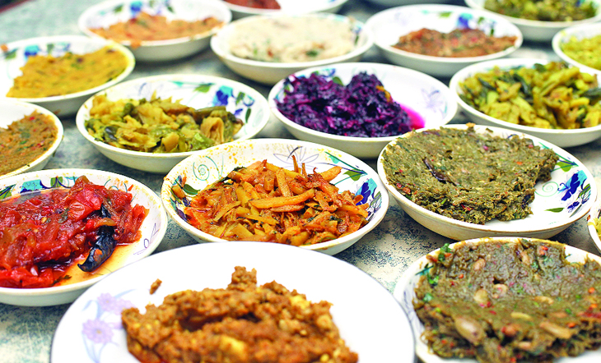
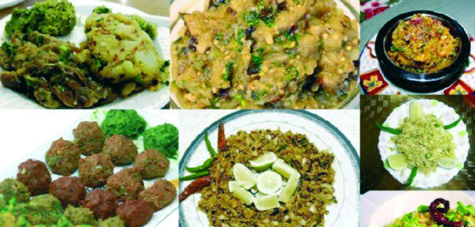
আমরা কীভাবে পুষ্টি উপাদান পেতে পারি?
আমরা যদি শর্করা জাতীয় খাবার প্রচুর পরিমাণে খাই তাহলে আমরা শক্তি পাব কিন্তু অন্যান্য পুষ্টি উপাদান পাব না।
বিভিন্ন রকমের খাদ্য গ্রহণ করে আমরা প্রয়োজনীয় পুষ্টি উপাদান পেয়ে থাকি।
কারণ এক ধরনের খাদ্যে সবগুলো পুষ্টি উপাদান থাকে না।
মাসুদ আহমেদ রত্ন, সহকারী শিক্ষক, ৫২নং নারিকেলী সপ্রাবি, আক্কেলপুর, জয়পুরহাট
01759309892

Slide 12
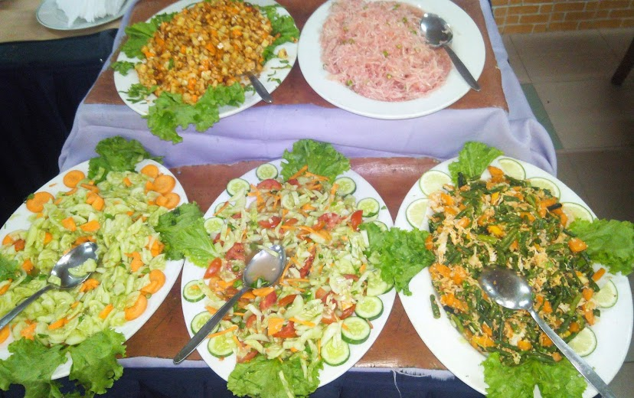
আমরা কীভাবে সুস্বাস্থ্যের অধিকারী হতে পারি?
পরিমাণমতো বিভিন্ন খাবার না খেলে আমরা সুস্বাস্থ্যের অধিকারী হতে পারব না।
মাসুদ আহমেদ রত্ন, সহকারী শিক্ষক, ৫২নং নারিকেলী সপ্রাবি, আক্কেলপুর, জয়পুরহাট
01759309892

Slide 13
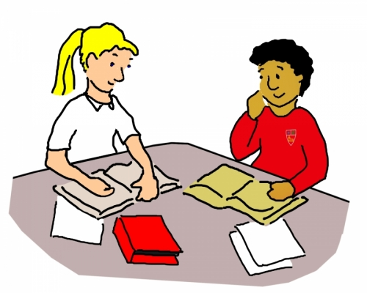
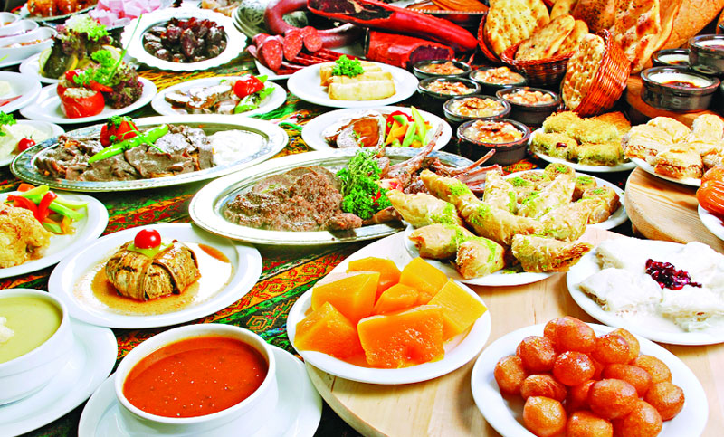
জোড়ায় কাজ
বালক জোড়ঃ ‘‘পুষ্টিকর খাদ্য ও সুষম খাদ্যের প্রয়োজনীয়তা’’ তা জোড়ায় আলোচনা করে লেখ।
বালিকা জোড়ঃ রাতের খাবারের জন্য সুষম খাদ্যের একটি তালিকা তৈরি কর।
মাসুদ আহমেদ রত্ন, সহকারী শিক্ষক, ৫২নং নারিকেলী সপ্রাবি, আক্কেলপুর, জয়পুরহাট
01759309892

Slide 14
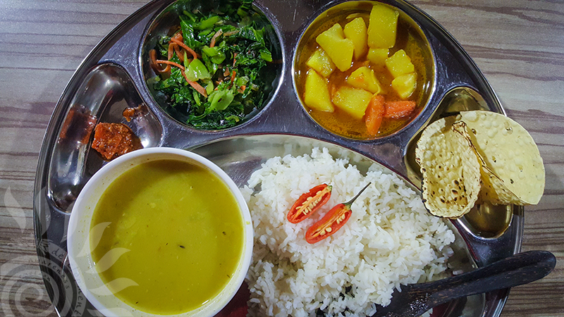
দামী খাবারের পুষ্টিমান কী বেশি???
দামি খাবার
কমদামি খাবার
কোন খাদ্যের দাম এবং উৎস বিভিন্ন হলেও পুষ্টিমান একই হতে পারে।
দামি অথবা কমদামি সব খাদ্যেই পরিমিত পুষ্টিমান আছে।
মাসুদ আহমেদ রত্ন, সহকারী শিক্ষক, ৫২নং নারিকেলী সপ্রাবি, আক্কেলপুর, জয়পুরহাট
01759309892

Slide 15
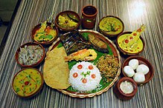
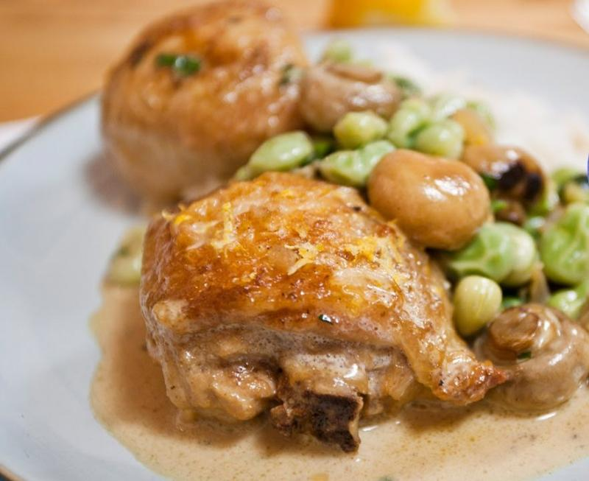
দেশি বা বিদেশি কোন খাবারের পুষ্টিমান বেশি???
দেশি খাবার
বিদেশি খাবার
দেশি বিদেশি খাবারের মধ্যেও পুষ্টি উপাদানের তেমন কোনো পার্থক্য নেই।
পুষ্টি উপাদানগুলোর গঠন বৈশিষ্ট্যও এক রকম।
মাসুদ আহমেদ রত্ন, সহকারী শিক্ষক, ৫২নং নারিকেলী সপ্রাবি, আক্কেলপুর, জয়পুরহাট
01759309892

Slide 16
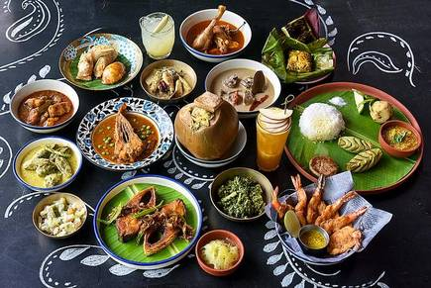
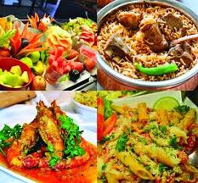
দলগত কাজ
বালক দলঃ দেশি ও বিদেশি খাদ্যের মধ্যে একই ধরনের পুষ্টি রয়েছে তা সংক্ষেপে লেখ।
বালিকা দলঃ স্বল্পমূল্যের দেশীয় খাদ্যে ও অধিক মূল্যের খাদ্যে সমান পুষ্টি রয়েছে তা সংক্ষেপে লেখ।
মাসুদ আহমেদ রত্ন, সহকারী শিক্ষক, ৫২নং নারিকেলী সপ্রাবি, আক্কেলপুর, জয়পুরহাট
01759309892

Slide 17
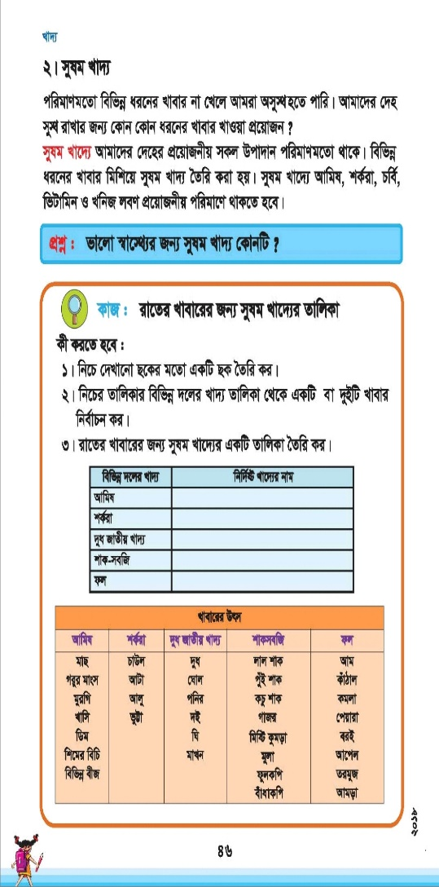
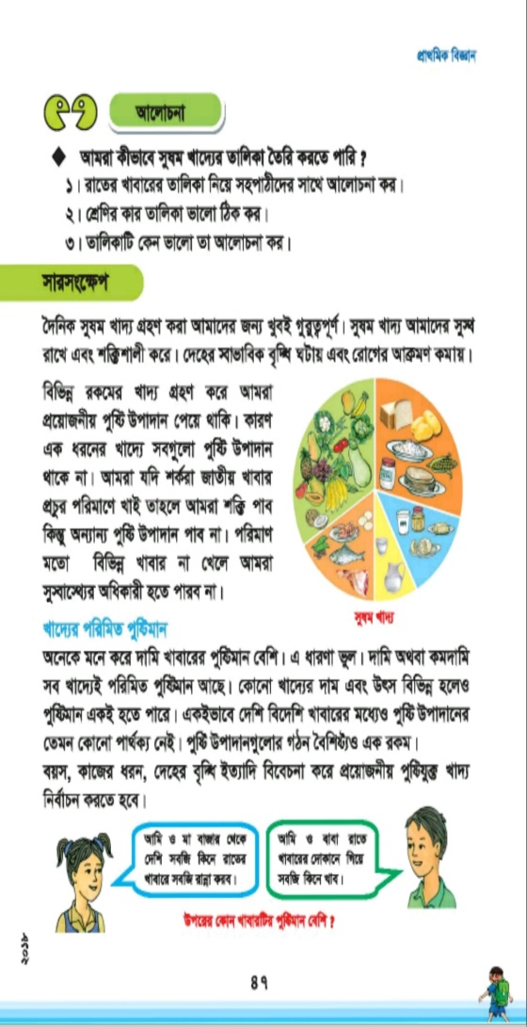
পাঠ্যবইয়ের সাথে সংযোগ
তোমাদের পাঠ্যবইয়ের ৪৬ ও ৪৭ পৃষ্টার ‘‘পরিমাণমতো
……করতে হবে’’ পর্যন্ত সবাই নীরবে পড়।
মাসুদ আহমেদ রত্ন, সহকারী শিক্ষক, ৫২নং নারিকেলী সপ্রাবি, আক্কেলপুর, জয়পুরহাট
01759309892

Slide 18
মূল্যায়ন
নিচের প্রশ্নগুলোর উত্তর লেখঃ
প্রশ্ন(১) সুষম খাদ্য কাকে বলে?
প্রশ্ন(২) সুষম খাদ্য গ্রহণের গুরুত্ব লেখ।
প্রশ্ন(৩) দামি/কমদামি, দেশি/বিদেশি কোন খাদ্যে পুষ্টিমান বেশি?
মাসুদ আহমেদ রত্ন, সহকারী শিক্ষক, ৫২নং নারিকেলী সপ্রাবি, আক্কেলপুর, জয়পুরহাট
01759309892

Slide 19
বাড়ির কাজ
দুপুরে খাবারের জন্য সুষম খাদ্যের একটি তালিকা তৈরি করে আনবে।
মাসুদ আহমেদ রত্ন, সহকারী শিক্ষক, ৫২নং নারিকেলী সপ্রাবি, আক্কেলপুর, জয়পুরহাট
01759309892

Slide 20
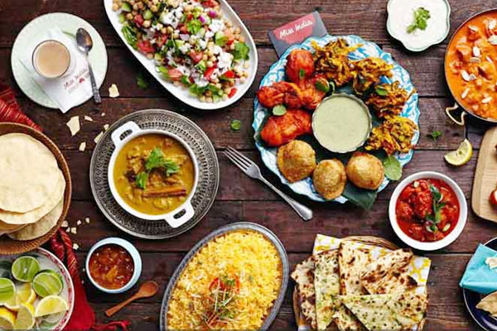
সবাইকে ধন্যবাদ
মাসুদ আহমেদ রত্ন, সহকারী শিক্ষক, ৫২নং নারিকেলী সপ্রাবি, আক্কেলপুর, জয়পুরহাট
01759309892

